Slide 1
Анализ художественного текста,
рассказа В.П. Астафьева
«Шинель без хлястика»
Подготовка к сочинению
(часть С ЕГЭ) по русскому языку
Сивакова С.Н.
МБОУ СОШ №41 (г. Уфа)

Slide 2
«Что бы я хотел видеть в прозе о войне? Правду! Всю жестокую, необходимую правду, для того чтобы человечество, узнав ее, было благоразумней»
В.П. Астафьев

Slide 3
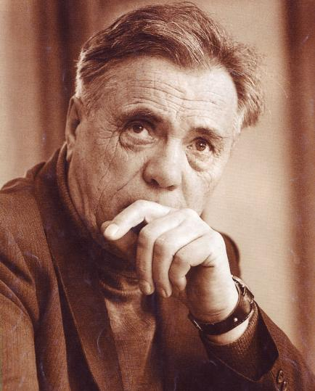
Виктор Петрович Астафьев
1924 – 2001

Slide 4
Какие стили русской речи вы знаете?
- Каков стиль данного текста?
(художественный)

Slide 5
Какие языковые средства имеются в тексте?
Метафоры - «шинель без хлястика», «теплота, которая покоряла людей»; эпитеты: « в улыбке матери что-то девчоночье…юное, безвозвратно-ушедшее», «она заморенная»; стилистические приемы: параллелизм - «Он знал…», «Она рассказывала…», «Они жили…»; инверсия - «Была вечеринка»; лексические повторы - «…была грусть…грусть…»

Slide 6
К какому типу речи относится данный текст?
- Какова композиция рассказа?
(«Кольцевая композиция: рассказ в рассказе»)

Slide 7
Тема и идея произведения
Рассказ не столько о войне, страшном испытании человека на прочность не столько физическую, сколько нравственную. Это рассказ о большой, жертвенной любви матери, о сыновней благодарности и душевном взрослении семнадцатилетнего юноши

Slide 8
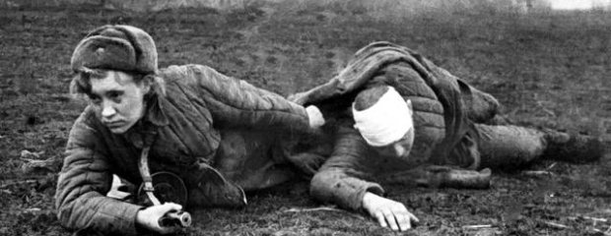
Эпизод из прошлого героини

Slide 9
Нравственные качества героини:
- сила духа
- терпение
- любовь к сыну
- ответственность

Slide 10
1-я проблема – взаимоотношение матери и сына
2-я проблема – участие женщины на войне
3-я проблема – адаптация фронтовиков в послевоенное время

Slide 11
Комментарий должен осуществляться с опорой на прочитанный текст
Как на каком материале автор раскрывает проблему?
На чем заостряет внимание?
Какие аспекты проблемы рассматриваются в тексте?
Какие эмоции автора выражены в тексте?
Как выражено отношение автора к изображаемому?
Какие средства выразительности помогают выявить авторское отношение к проблеме?

Slide 12
Отличие пересказа от комментирования
Пересказывая, мы говорим о том, что делают герои, а комментируя, мы говорим о том, что делает автор
При оценивании комментария учитываются ошибки, связанные с искажением информации текста

Slide 13
Комментирование проблемы участия женщины на войне

Slide 14
Формулирование авторской позиции
Если проблема текста - это вопрос, то позиция автора –это ответ на вопрос, поставленный в тексте.
Позиция автора такова:…
Автор считает, что…
Автор стремится донести до читателя мысль о том, что…
Автор убеждает нас в том, что…
Избегая повтора слова автор или фамилии автора помогут конструкции типа:
В тексте доказывается мысль о том, что…
Основная мысль текста заключается в том, что…

Slide 15
Авторская позиция
Участие женщины в войне противоестественно: она должна дарить жизнь, быть хранительницей семейного очага

Slide 16
- Что такое аргументация?
Каковы основные виды аргументов?
Следуем правилам построения текста-рассуждения:
1)тезис (положение, которое надо доказать);
2)аргументация (доказательства, доводы);
3)вывод (общий итог).
Аргументация – это привидение доказательств, объяснений, примеров для обоснования какой-либо мысли пред слушателями (читателями) или собеседником.
Аргументы- это доказательства, приводимые в поддержку тезиса: факты, примеры, утверждения, объяснения- словом, все, что может подтвердить тезис.
От тезиса к аргументам можно поставить вопрос почему?, а аргументы отвечают: потому что…

Slide 17
Аргументы «за» (свой тезис) и аргументы «против» (чужого тезиса)
Аргументы «за» должны быть:
-правдивыми, опираться на авторитетные источники;
-доступными, простыми, понятными;
-отражающими объективную реальность, соответствующими здравому смыслу.
Аргументы «против» должны убедить в том, что аргументы, приводимые в поддержку критикуемого тезиса, слабые, не выдерживают критики

Slide 18
Типы аргументов
Естественные доказательства - это показания свидетелей, документы, данные эксперимента и т.п.
Ссылка на общезначимый опыт, который имеет (или мог бы иметь) каждый человек;
Свидетельства самого автора сочинения;
Ссылки на авторитет.
Примеры из художественной литературы.

Slide 19
Аргументация
«У войны не женское лицо»
С.Алексиевич
«Степка, мой сын»
Н. Евдокимов

